Slide 1
组合体的尺寸标注
1. 标注组合体的基本要求尺寸
本讲重点内容
2.用形体分析法和线面分析法标
注组合体的尺寸
学习目标:
能正确、完整、清晰地标注组合体的尺寸
三、重点、难点：
用形体分析法和面形分析法
标注组合体的尺寸

Slide 2
组合体的尺寸标注
1. 标注尺寸的基本要求
正确：
要符合国家标准的有关规定。
将确定组合体各部分形状大小及相对位置的尺寸标注完全，不遗漏，不重复。
完全：
清晰：
尺寸布置要整齐、清晰，便于阅读。

Slide 3
2.组合体的尺寸标注方法
基本方法：形体分析法
将组合体分解为若干个基本体和简单体，在形体分析的基础上标注三类尺寸。
⑴ 定形尺寸：
确定各基本体形状和大小的尺寸。
⑵ 定位尺寸：
确定各基本体之间相对位置的尺寸。
三类尺寸
要标注定位尺寸，必须先选定尺寸基准。物体有长、宽、高三个方向的尺寸，每个方向至少要有一个基准。通常以物体的底面、端面、对称面和轴线作为基准。
⑶ 总体尺寸：
机件长、宽、高三个方向的最大尺寸。

Slide 4
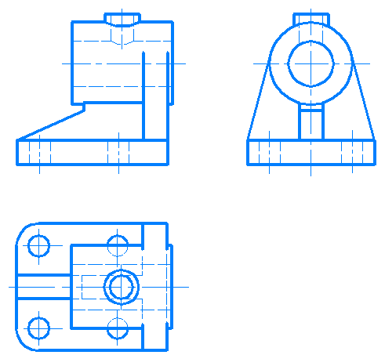
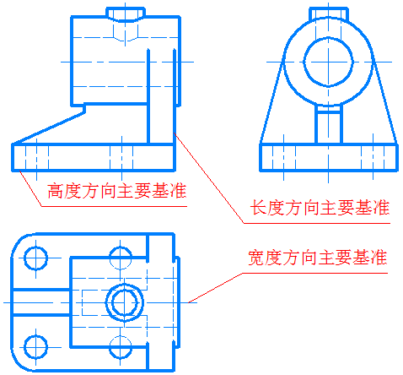
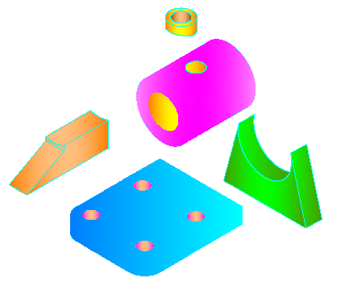
例：标注轴承座的尺寸
1）形体分析
2）选定长、宽、高三个方向尺寸的主要基准
3）按形体分析逐个注出各基本几何体的定形尺寸和定位尺寸

Slide 5
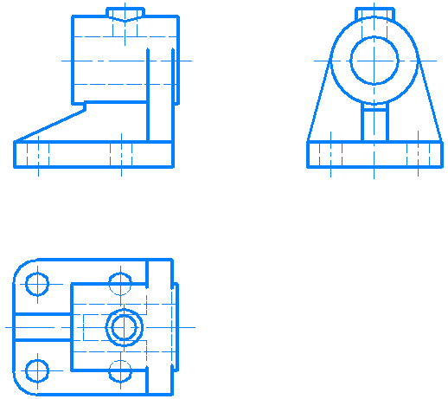
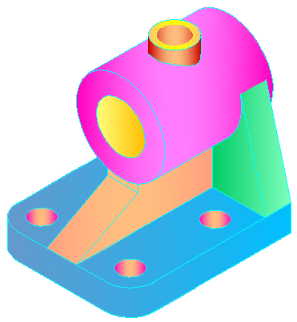
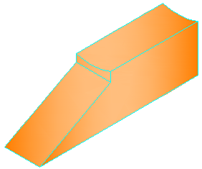

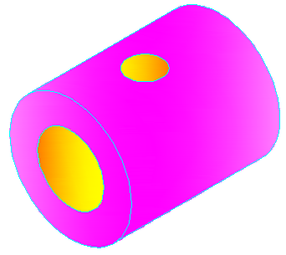
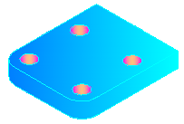
例：标注轴承座的尺寸
φ
1）形体分析
φ
φ
2）选定长、宽、高三个方向尺寸的主要基准
φ
3）按形体分析逐个注出各基本几何体的定形尺寸和定位尺寸
4×φ
4）标注总体尺寸并进行检查、修改、整理
R

Slide 6
3.清晰标注尺寸应注意以下几个问题
φ
φ
1）尺寸尽可能地注在反映形体形状特征最明显的投影上。
φ
φ
2）同一形体的定形尺寸和定位尺寸应尽量集中注在同一投影上。
4×φ
3）半径尺寸必须注在反映圆弧的投影上，且不能注出半径的个数。
R

Slide 7
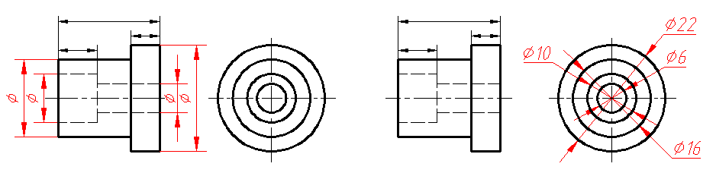

3.清晰标注尺寸应注意以下几个问题
4）同轴回转体的直径尺寸最好注在非圆投影上，即避免在同心圆较多的投影上标注过多的直径尺寸。
好！
不好！
5）尺寸线平行排列时，为避免尺寸线与尺寸界线相交，应小尺寸在里，大尺寸在外。

Slide 8
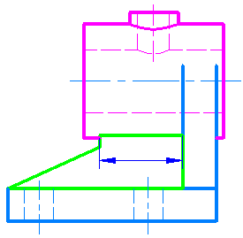

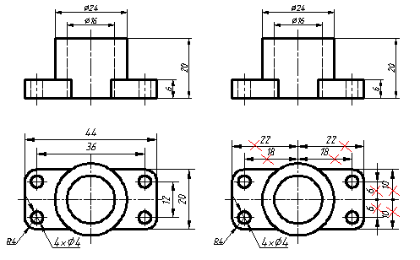
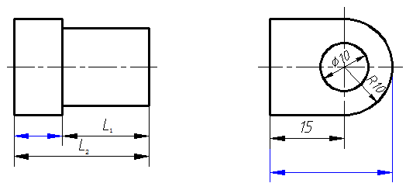


3.清晰标注尺寸应注意以下几个问题
6）尺寸应尽量注在投影外部，保持投影图的清晰。如所引尺寸界线过长或多次与图线相交时，可注在投影图内适当的空白处。
7）一般应避免标注封闭尺寸。
8）对称性的尺寸，一般按对称要求注。

Slide 9

多选题
4分
采用形体分析法进行组合体尺寸标注，下列说法正确的是：
A
确定长、宽、高三个方向的尺寸基准
B
注出各基本几何体的定形尺寸和定位尺寸
C
综合考虑，注出组合体的总体尺寸
D
选择基准时，长、宽、高每个方向上有一个主要基准
提交

Slide 10
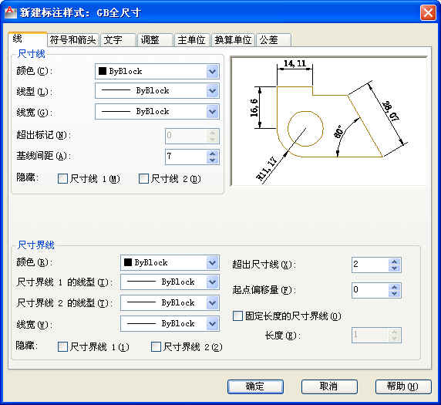
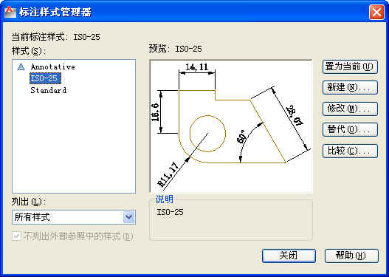
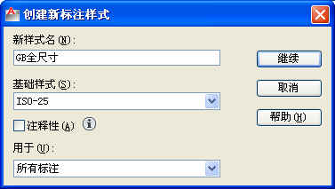
利用CAD绘制组合体并标注尺寸
1. 在CAD系统中设置尺寸标注样式
在菜单栏：依次单击 “格式” →“标注样式”系统弹出“标注样式管理器”对话框 。
在“新样式名”文本栏中输入新标注样式的名字
弹出“新建标注样式：GB全尺寸”对话框
为符合国家技术标准要求，在尺寸标注之前先要进行标注样式的设置，把图层置换到“08尺寸线”层
单击
单击
“线”选项卡
输入
单击
输入7
输入2
单击
输入0

Slide 11
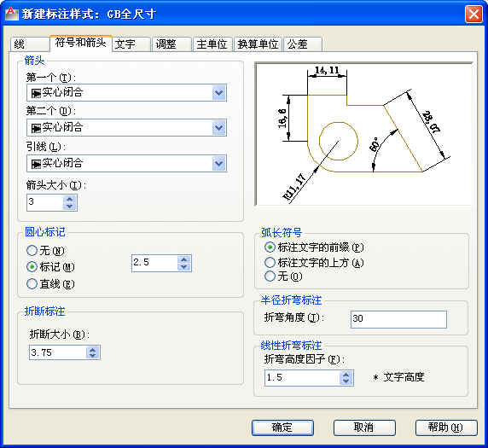
利用CAD绘制组合体并标注尺寸
1. 在CAD系统中设置尺寸标注样式
单击文字
输入数字3
其他各处选项默认

Slide 12
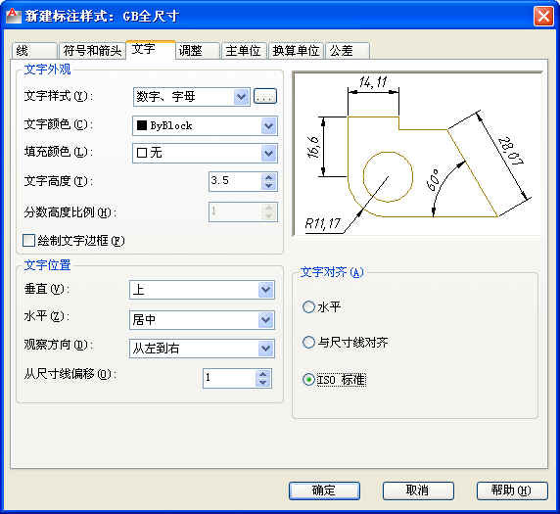
利用CAD绘制组合体并标注尺寸
1. 在CAD系统中设置尺寸标注样式
单击“调整”
此处输入3.5
单击此处选择“数字、字母”
选择“ISO标准”
其他选项默认

Slide 13
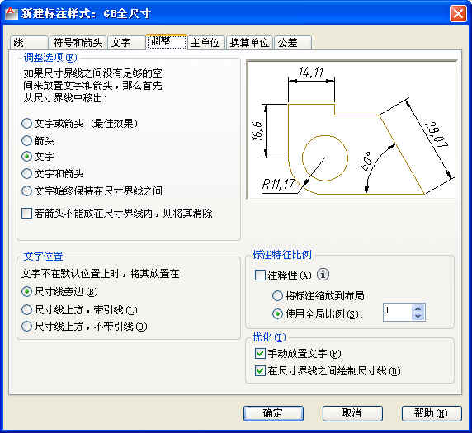
利用CAD绘制组合体并标注尺寸
1. 在CAD系统中设置尺寸标注样式
选择“文字”优先
把“优化”选项中的两项打∨
单击
单击

Slide 14
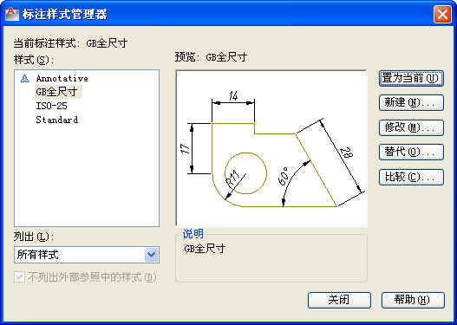
利用CAD绘制组合体并标注尺寸
1. 在CAD系统中设置尺寸标注样式
单击“置为当前”
单击

Slide 15
多选题
1分
在CAD中标注组合体尺寸时，操作方法正确的是：
A
按国家机械制图标准设置尺寸标注样式
B
无需设置，直接使用CAD默认
C
将图层置换到尺寸线层
D
任意图层均可标注尺寸
提交

Slide 16
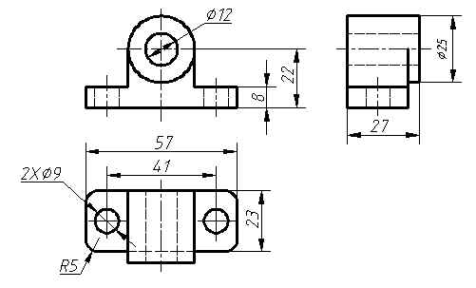
绘制组合体视图并标注尺寸

Slide 17
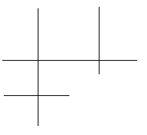
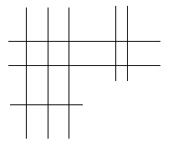
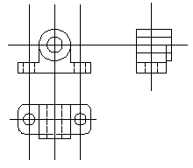
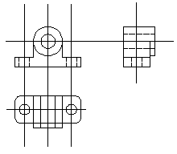
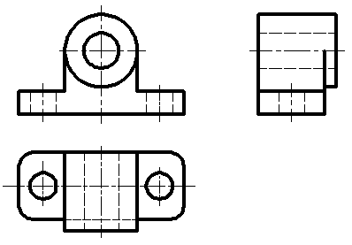
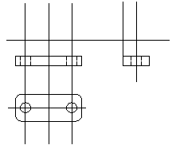
绘制组合体视图并标注尺寸
1. 调用A4样板图
2.布局。将“01粗实线”层置为当前层；调用Line“直线” 画基准线
3.用Offset“偏移”命令绘制出投影中圆的中心线和底板圆孔轴线
4.构造组合体底板的投影
5.构造圆柱部分的投影
6.构造水平投影底板被圆柱遮挡部分的虚线
7.将各条对称中心线和轴线换至“点画线”层 ，整理图形
5. 标注尺寸。将“08尺寸线”层置为当前层
在功能区，执行“常用”→“注释”→“线性” 命令

Slide 18
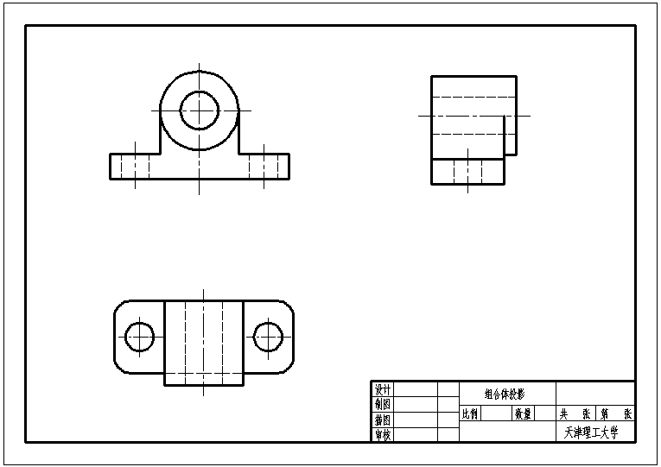
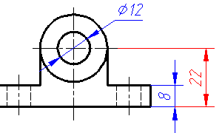



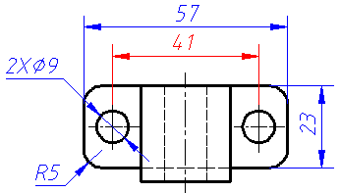
绘制组合体视图并标注尺寸
标注圆柱桶线性尺寸
标注底板上圆孔的直径“2×φ9”
依次单击后“线性” 黑三角后的→“直径” 命令
标注底板圆孔尺寸
在圆周上拾取任意一点
选择重新输入文字“T” 回车
输入文字2*%%C9 回车.
指定尺寸线的位置
标注底板线性尺寸（定形、定位）

Slide 19
多选题
1分
关于利用CAD绘制组合体的方法，说法正确的是：
A
上述例题不是最简单的方法
B
利用极轴追踪和捕捉绘制组合体比这个例题方法简单
C
绘制组合体图形应该从有积聚性的投影开始
D
标注非圆直径不一定采用例题中的方法
提交

Slide 20
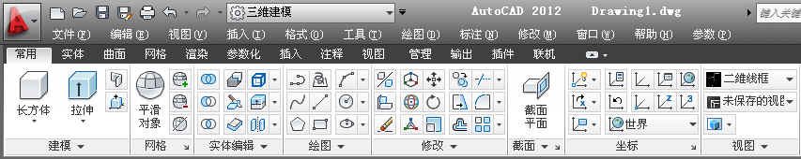
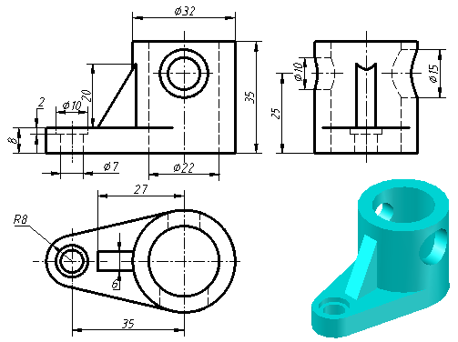
利用CAD构建组合体三维实体
单击功能区中的“常用”按钮，“坐标”工具栏显示在用户界面中
例：创建如图所示的组合体

Slide 21
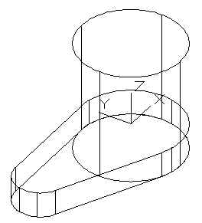
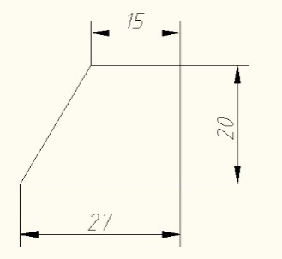

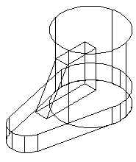
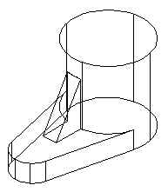
利用CAD构建组合体三维实体
1) 构建底板、圆柱体。
2）创建肋板。
在工具栏选择
执行多段线命令
用相对坐标输入坐标绘制肋板平面图
用拉伸命令
创建肋板，厚度为6
肋板的移动基点A用“中点捕捉”拾取，移动的目标点为底板上表面右侧的圆心，捕捉拾取。
3) 用并集命令，将底板、圆柱体、肋板结合为一体

Slide 22
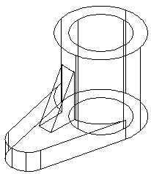
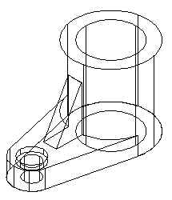
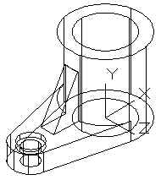
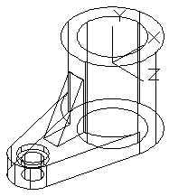
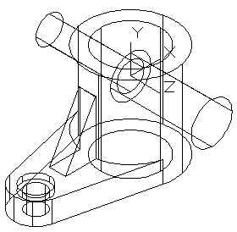
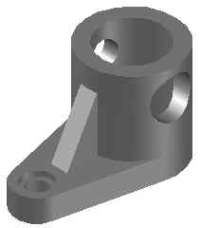
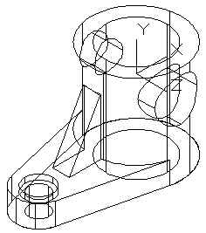
利用CAD构建组合体三维实体
4) 在工具栏选择
用差集命令构建φ22的通孔
构建底板上的小孔
5) 构建圆柱上的两个正垂孔
6) 构建φ15mm和φ10mm的圆柱,整理，完成着色。
在功能区“视图”下的“视图”工具栏中选择
→
在“视图”工具栏中选择
→
捕捉工具只设定圆心捕捉，在“坐标”工具栏单击“原点”命令
捕捉圆柱的底面圆心，将坐标原点移到此处

